Slide 1



Slide 2


Slide 3



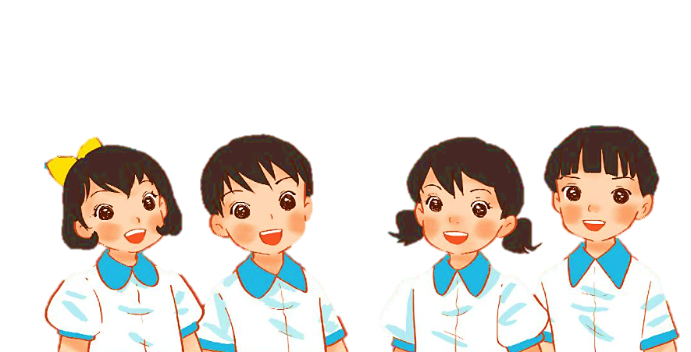


Bài 15
Đạo Đức

Slide 4


Slide 5
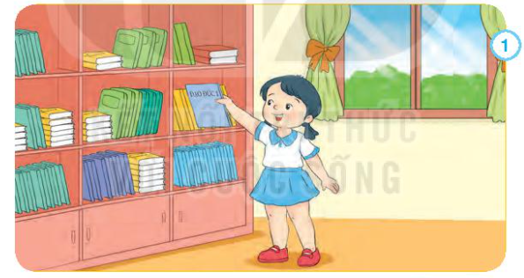
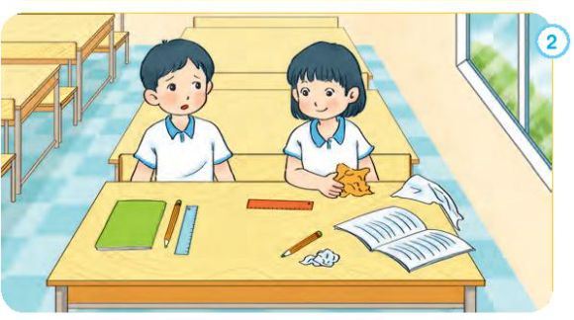
Bạn nào trong tranh đã thể hiện sự gọn gàng, ngăn nắp? Vì sao phải gọn gàng, ngăn nắp?

Slide 6


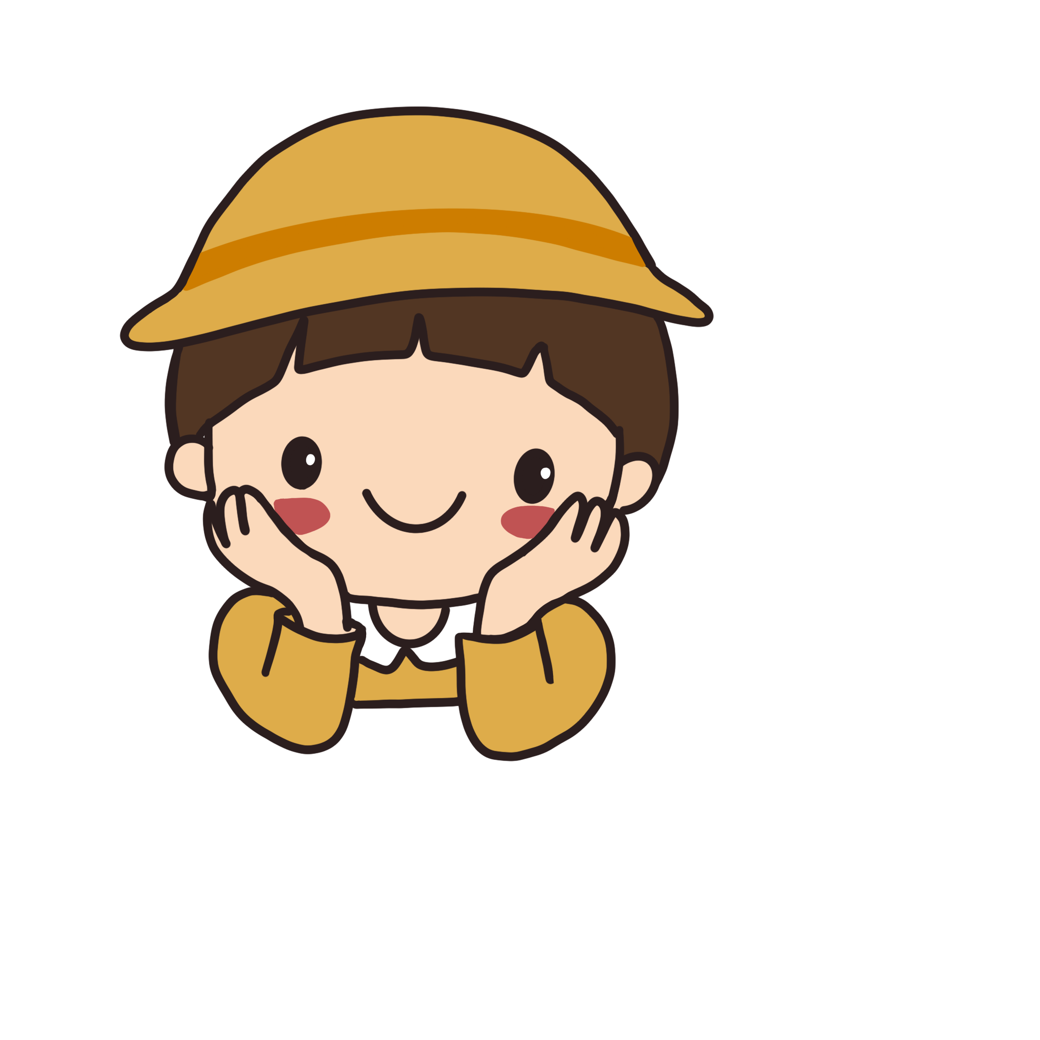

Slide 7

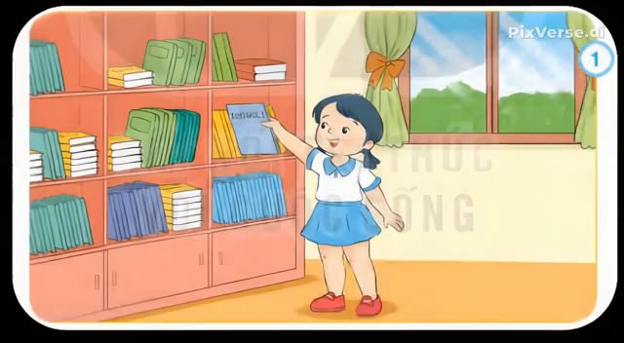
Khi ở nhà, bạn gái sắp xếp sách vở gọn gàng trên giá sách, mỗi khi cần dùng sách gì thì bạn tìm thấy ngay.

Slide 8
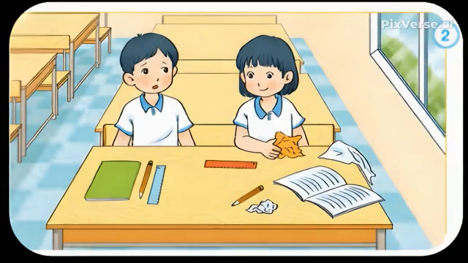
Khi ở trường, bạn trai sắp xếp sách vở, đồ dùng gọn gàng, ngăn nắp trên bàn, sách vở phẳng phiu, đồ dùng không bị rơi, gãy.
Bạn gái để sách vở bừa bộn, đồ dùng học tập mỗi thứ một nơi. Mỗi khi sử dụng mất nhiều thời gian tìm, đồ dùng dễ bị gãy, hỏng.

Slide 9

Em cần gọn gàng ngăn nắp mọi lúc, mọi nơi. Sự gọn gàng, ngăn nắp giúp em thấy thứ mình cần nhanh hơn, an toàn cho bản thân và người khác đồng thời sẽ giúp em giữ gìn đồ dùng, đồ chơi bền, đẹp,...

Slide 10
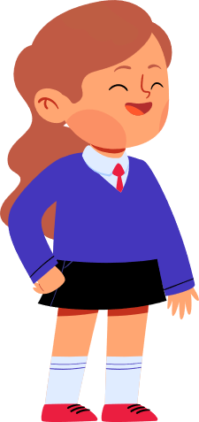

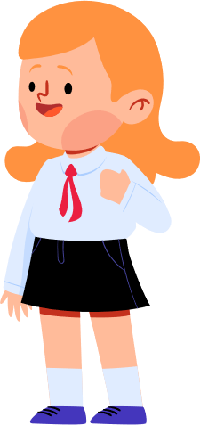
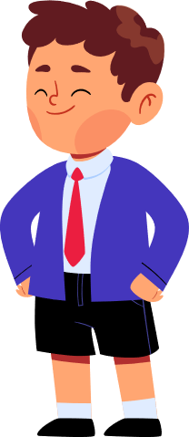
Em cần làm gì để sách vở, đổ dùng luôn gọn gàng, ngăn nắp?”
Notes:
Nhấn mũi tên đến Dặn dò. Nhấn vào các thử thách đến các thử thách

Slide 11


KẾT LUẬN
Để luôn gọn gàng, ngăn nắp em cần sắp xếp: đổ dùng, đồ chơi, sách vở, dụng cụ học tập... đúng nơi quy định. Gọn gàng, ngăn nắp giúp em rèn luyện thói quen tốt trong cuộc sống.
Notes:
Nhấn mũi tên quay lại trò chơi

Slide 12

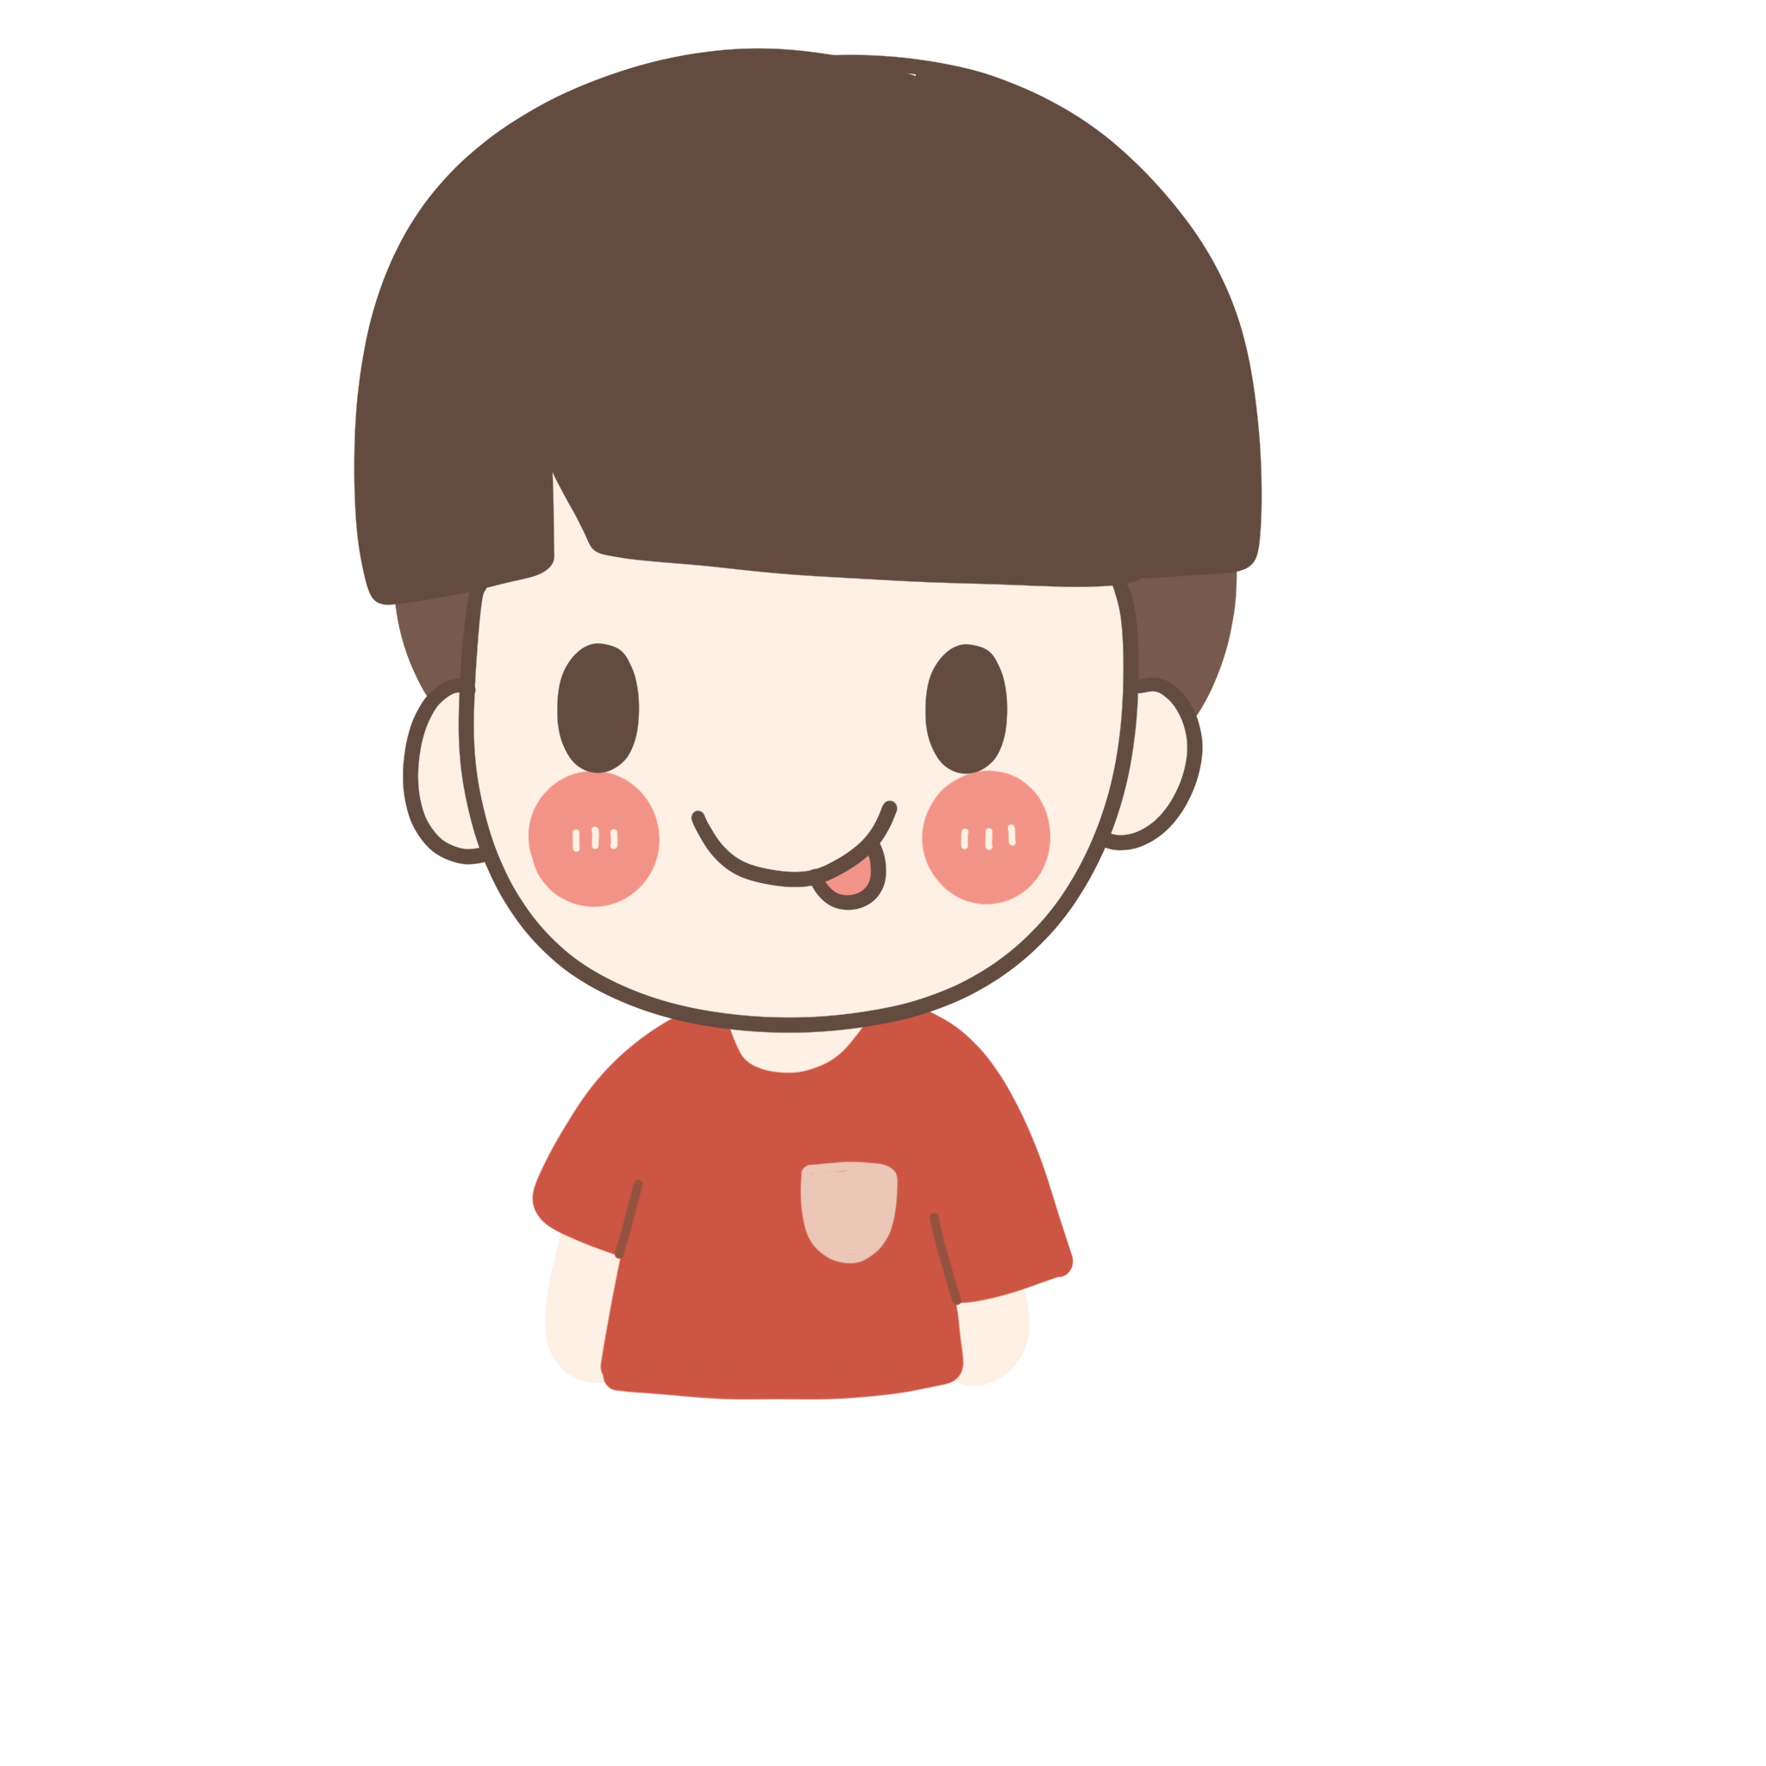
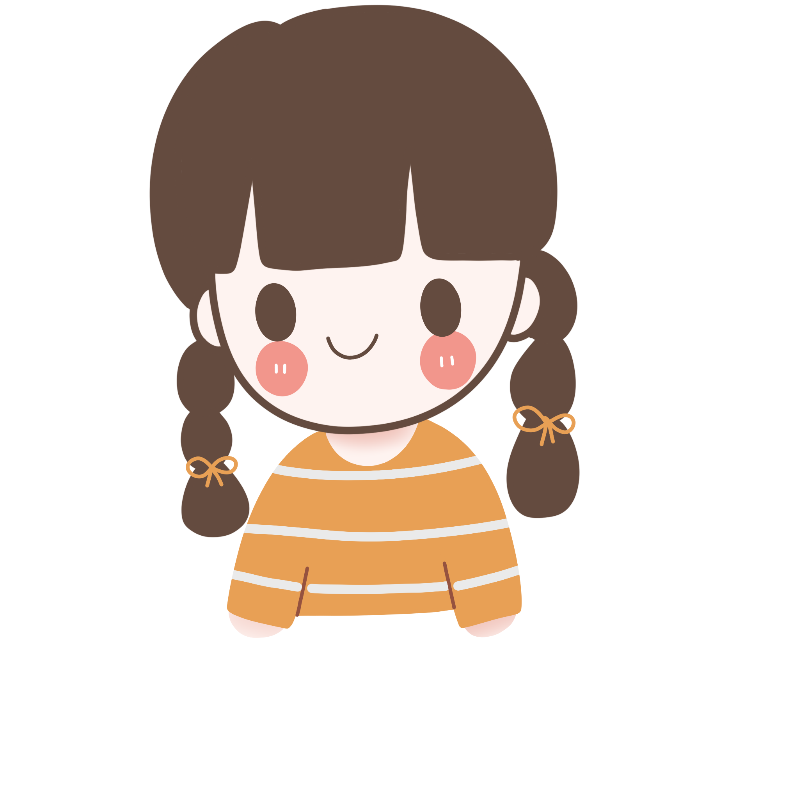

Slide 13
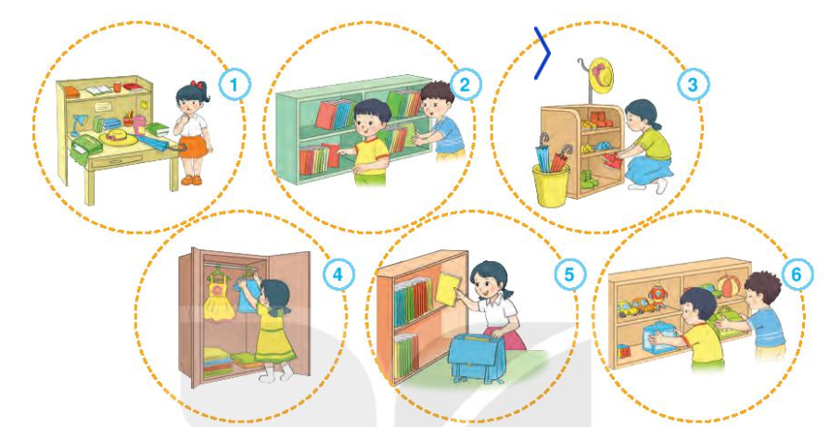
Em đồng tình hoặc không đồng tình với việc làm của bạn nào? Vì sao?

Slide 14
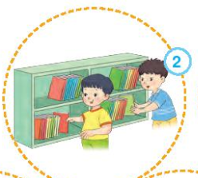
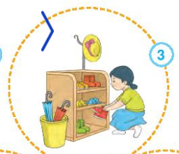
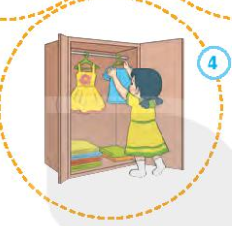
Đồng tình
Sắp xếp sách vở gọn gàng khi ở trường
Để giày dép đúng nơi quy định
Treo quần áo gọn gàng
Notes:
Nhấn mũi tên quay lại trò chơi

Slide 15
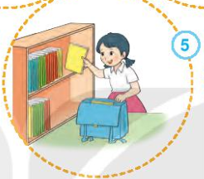
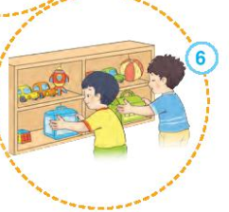
Đồng tình
Sắp xếp sách vở gọn gàng khi ở nhà
Sắp xếp đồ chơi gọn gàng, ngăn nắp
Notes:
Nhấn mũi tên quay lại trò chơi

Slide 16
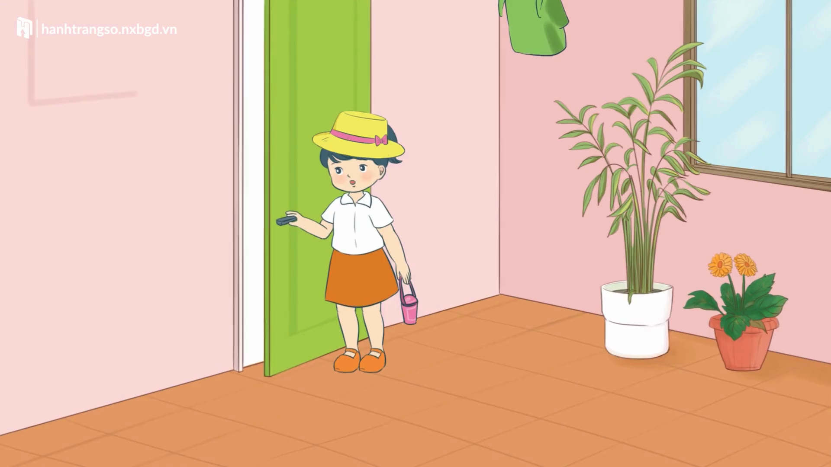
Không đồng tình
Notes:
Nhấn mũi tên quay lại trò chơi

Slide 17
KẾT LUẬN
Chúng ta cần rèn luyện thói quen luôn gọn gàng, ngăn nắp. Cần sắp xếp sách vở, quần áo, đồ dùng, đồ chơi đúng nơi quy định, không nên để bừa bộn, lẫn lộn với nhau.
Notes:
Nhấn mũi tên quay lại trò chơi

Slide 18
Hãy chia sẻ với bạn em đã sắp xếp đồ dùng cá nhân của em như thế nào.
Notes:
Nhấn mũi tên đến Dặn dò. Nhấn vào các thử thách đến các thử thách

Slide 19


Slide 20

Em hãy đưa ra lời khuyên cho bạn
Notes:
Nhấn mũi tên quay lại trò chơi

Slide 21
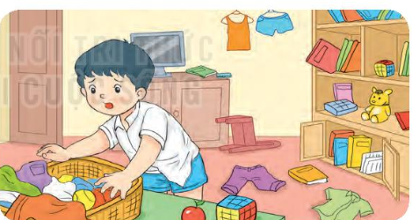
Bạn hãy treo quần áo vào tủ, sách vở bạn xếp lên giá sách, đồ chơi cho vào giỏ cho gọn gàng, sạch sẽ nhé!

Slide 22
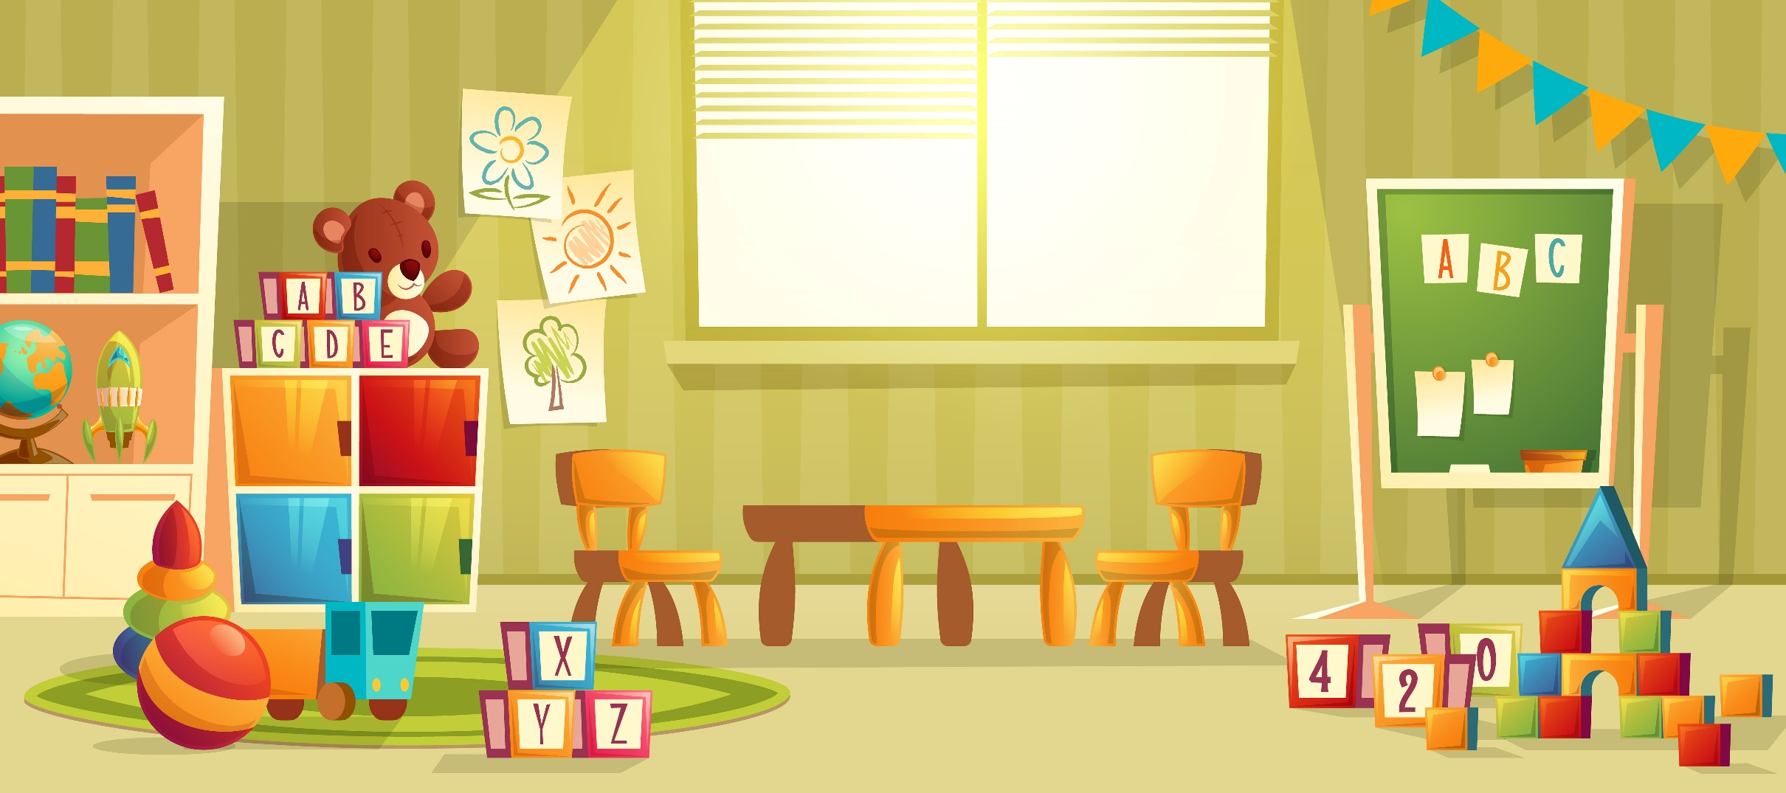

Đồ dùng, sách vở, đồ chơi,
Để cho ngăn nắp, đúng nơi, dễ tìm.

Slide 23


Slide 24


